Slide 1
슬라이드 시스템
Incremental learning

Slide 2
IL | Seegene 서버 이슈 대응
Seegene 서버 이슈 대응
주요 데이터 위치 공유 (스캐너)
Stomach | 위치 |  | 비고
데이터 리포트 | original (train, val, test) : distribution list- E:\00. data_report\CSVs\stomach\same_config |  | 복구 불가
데이터 위치 | 1 | original : slides - E:\02. scanner_data\학습용 WSI 정리\stomach 통합 | 복구 가능
 | 2 | 2021 first updated DM (train,val): -E:\02. scanner_data\New slide original_210521\New_2021_DM 2021 first updated N (train,val): E:\02. scanner_data\New slide original_210521\stomach N_20210517 | 복구 가능
 | 3 | 2021 second updating (train)- E:\02. scanner_data\nov_false_pn_cleaning\stomach | 복구 가능
colon | 위치 |  | 비고
데이터 리포트 | original (train, val, test) : distribution list- E:\00. data_report\CSVs\stomach\same_config |  | 복구 불가
데이터 위치 | 1 | original (train, val, test) E:\02. scanner_data\학습용 WSI 정리\colon 통합 | 복구 가능
 | 2 | 2021 updating (train) (original, not annotation only) N: E:\02. scanner_data\nov_false_pn_cleaning\colon\colon_N D: E:\02. scanner_data\nov_false_pn_cleaning\ colon_D_original | 복구 가능
테스트 데이터 | 위치 | 비고
Balanced | Z:\02. scanner_data\20220712 Dataset(300)_IncrementalLearning\Balanced | 복구 불가
UnBalanced | Z:\02. scanner_data\20220712 Dataset(300)_IncrementalLearning\Unbalanced | 복구 가능
Notes:
(해당 실험 총 3주 정도 걸림) 왜나면 현재 표에 보이는 모델만 105개임. 시간 소요가 상당한 실험임
222 SN + LC : LC로 seed를 만들고 이웃 패치를 불러오는 방식 +나머지 패치에 대해서는 LC 방식으로 불러옴
MSN : seed와 이웃으로만 구성
대부분 제안한 방법이 좋긴한데 차이가 너무 미미함…
다만 긍정적인 예상은 SN 이 뭔가 한계점을 뚫고 올라가려는 모습이 보임, 사실 추가 실험이 필요하나, 실험에 시간소요가 너무 커서
추가 데이터 셋업을 해야함…. 이런 어려움이 있긴함.

Slide 3
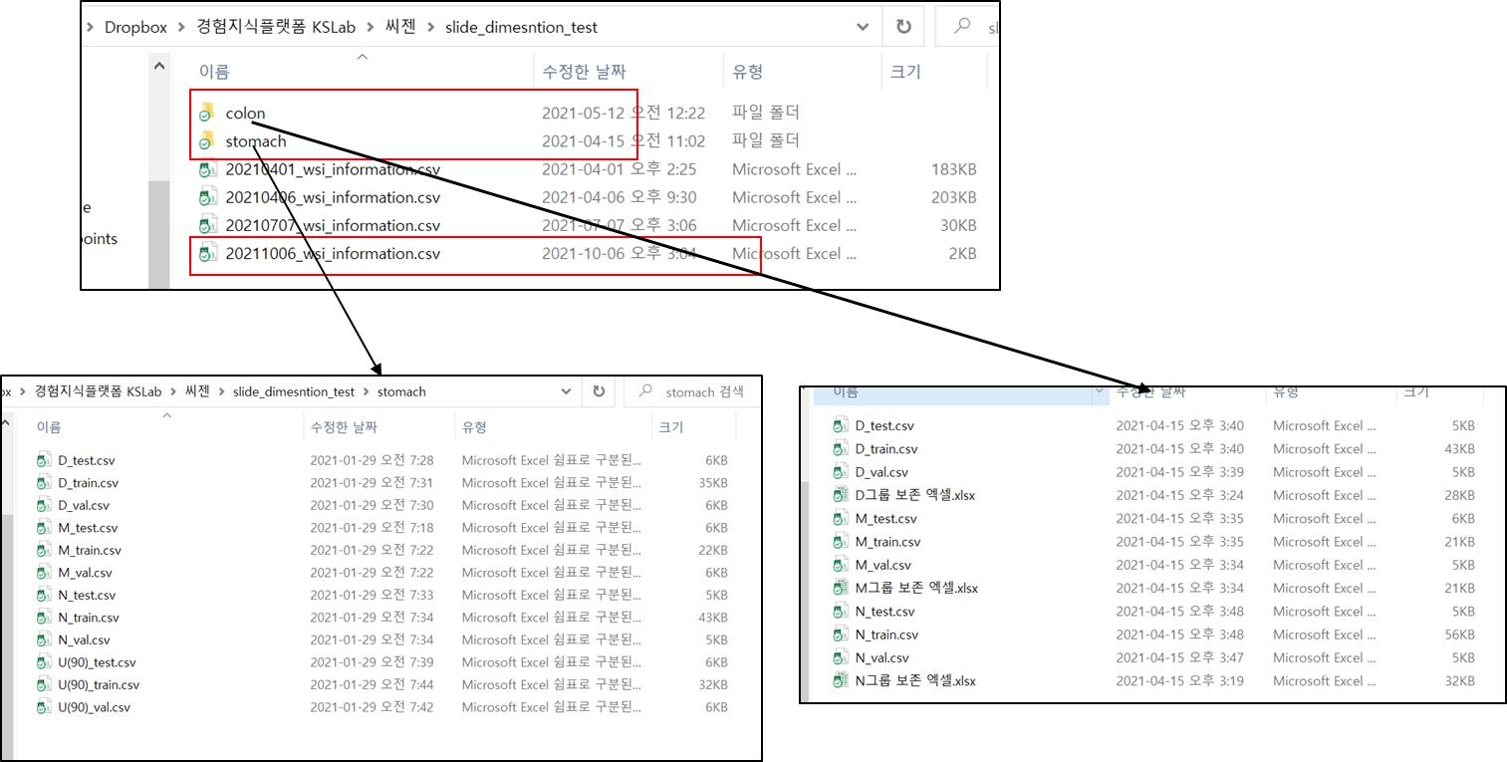
IL | Seegene 서버 이슈 대응
Seegene 서버 이슈 대응
서버 복구 계획: 다음주 중으로 복구 예정
카이스트 접속 IP 요청 : 팀원 IP 전달 완료, 서버 IP
데이터 복구 관련
Data report 자료 정리 및 전달 : (구) report 전달 완료 – 서버 복구 이후 새롭게 작성 필요
Balanced 데이터 확보 : JJ 박사과정 업로드 예정

Slide 4
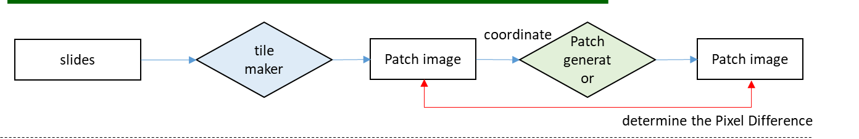
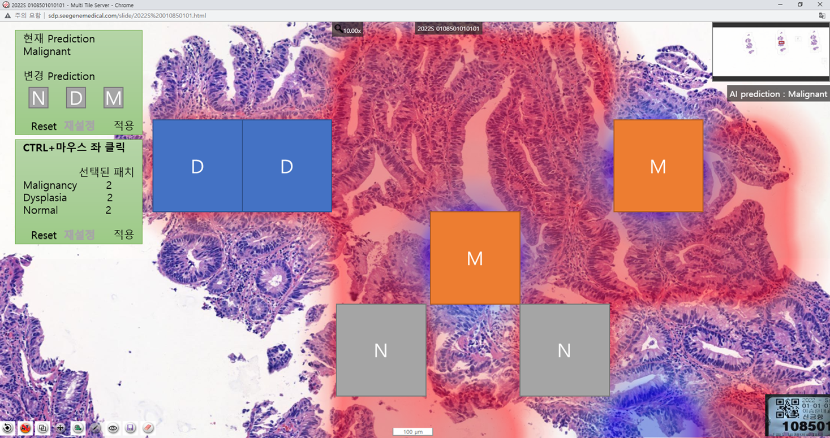
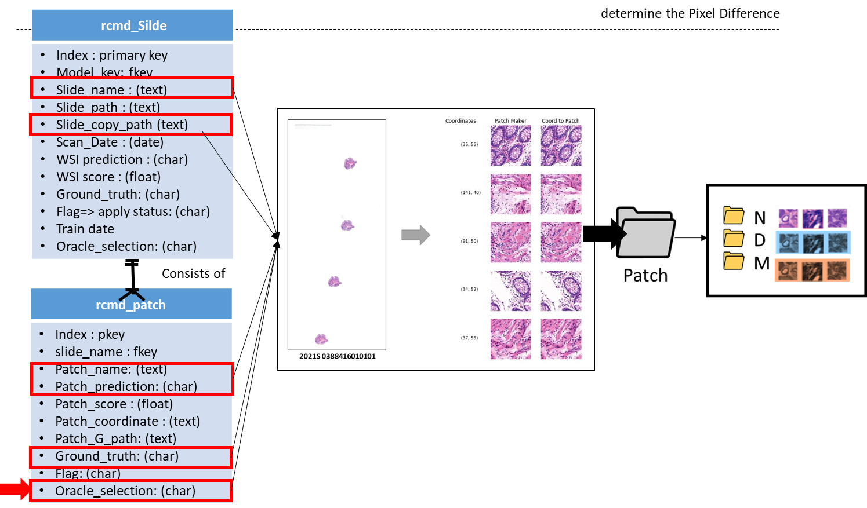
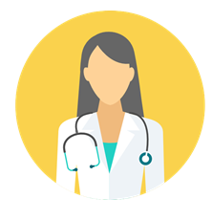
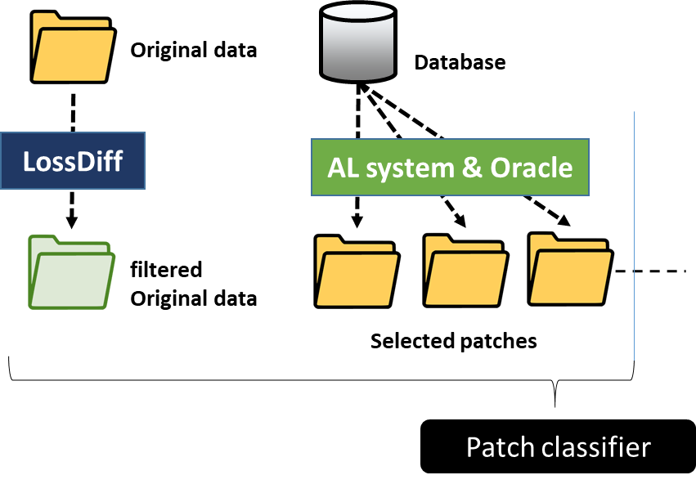
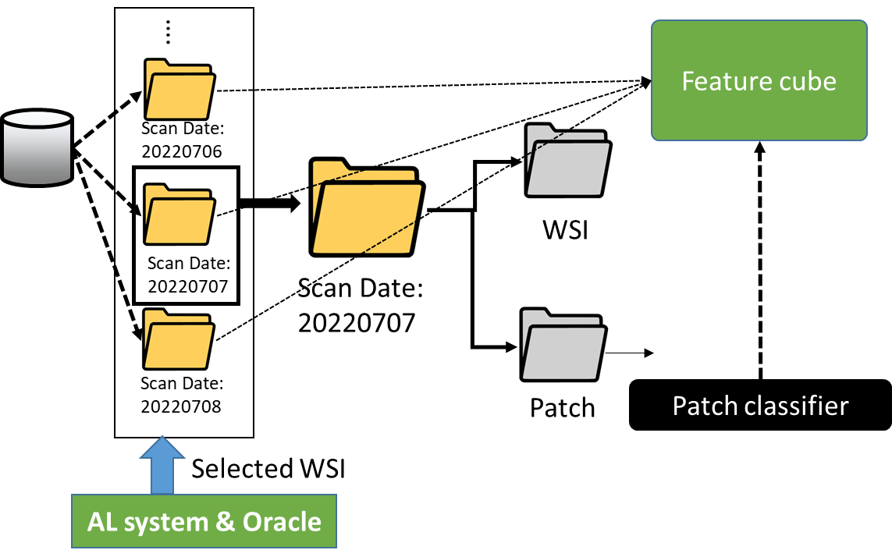
Module design
AL part
Recommendation module
Patch generator module
RCMD module
226 Server
Patch classifier train module
WSI classifier train module
Training part
Notes:
Recommendation module
주요 역할: oracle에게 학습이 필요한 이미지를 추천해 주는 모듈
Patch generator module
주요 역할: oracle에 의해서 선택된 이미지를 패치 이미지로 생성하는 모듈
Patch classifier train module
LossDiff :
주요 역할 : noisy-label 및 noise-data 처리의 목적
AL system의 특수성:
AL 추가될 데이터는 noise 발생 가능성이 현저히 낮음 : 사실상 전문의에 의한 전수 검사
D/M case: 전수 검사에 가까운 데이터가 추가될 예정
N case: 일부 데이터의 자동 선택이 발생함 – noise-data(일부, 알고리즘 버그)/ noisy-label(X)
** 기존 방식으로 WSI 이미지를 추가해야 하는 경우에 LossDiff 작동 필요
WSI classifier train module
Feature_cube :
Feature_cube의 경우 큰 이슈 사항은 없는 것으로 확인
모듈이 학습 대상 기간에 해당하는 각 folder를 읽어와서 학습할 예정

Slide 5
IL 파트 현황 요약
범위 | index | 명칭 | 설명 | 현황
시스템 설계 | 0 | System design | 전체 시스템 개발 설계 및 개발 방안 정리 | Feature cube와 연동을 위한 디자인 수정 중
UI | 1 | User interface | GUI 설계 및 개발 | 개발 진행중 (씨젠) - DB 연동 및 UI 개발 진행중
AL 파트 | 2 | Recommendation module | patch- WSI 추천 | *현재 seegene 서버 오류로 개발 지연 WSI: date에서 가장 낮은 값 20씩 추천 (완료) Patch: Region-based 형태로 우선 설치 계획 새로운 로직 추가를 위한 개발 및 실험 중 (harmful data avoid 방법)
 | 3 | Patch generator module | Patch 생성 | 실제 DB와 연결 및 통신 개발 및 테스트 중
Training 파트 | 4 | Patch classifier training module | Patch 분류기 학습 | 다중 폴더 학습 코드 개발 완료
 | 5 | WSI classifier train module | WSI 분류기 학습 | 개발 진행 Function 1. 분산 폴더에서 학습 데이터 load (완) Function 2. 선택된 patch 분류기 load (완) Function 3. feature cube 학습 (완)
AL 시스템 개발 및 설치는 전반적으로 연기
AL 새로운 알고리즘에 개발에 좀더 우선 순위 설정
UI 개발 또한 서버 복구 이후로 협의
Notes:
필수 기능 논의 -> 실무 미팅에서 했고 => 어지간한 기능들은 다 구현 가능함을 확인 (UI는 씨젠이 개발*)
프레임 워크 세팅 => (이솔, JJ 윌미*) => AL 통합 매인 개발자 들인 요거 마무리 하고 AL 하기로 함 (마무리를 9/1 계획)
통합 코딩 계획이 조금 연기됨 다음주 시작 예상 (씨젠에 설치 시작 예정 9/15=>226 관련 씨젠에서 일정 잡아 주기로함)
다중 폴더 학습 코드 => Lossdiff를 여러 폴더에서 한꺼번에 학습시키는 방법인데, 개발은 되어 있음 (코드 정리가 필요함 프레임 워크가 끝나야함)

Slide 6
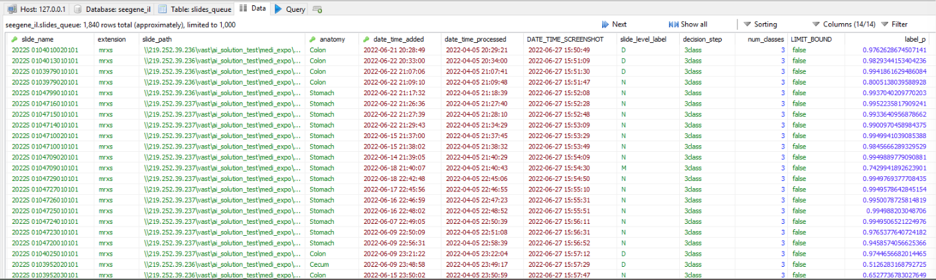
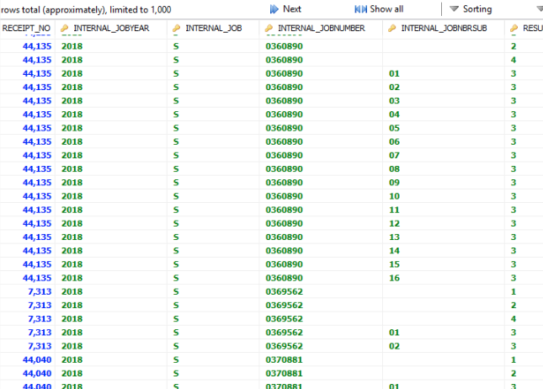
IL | AL 시스템 개발 - Patch generator module (PGM)
Table: Slide queue : WSI 분류기의 결과와 스코어
Table: recommend_slide : (incert)
Date 기준
false
Lowest confidence
’20’ WSI from each class (60)
WSI training
Table: ‘tb_test_result’ :판독 결과 및 GT 분류 결과
Copy wsi
/vast/ai_solution_test/learn_data/(date)/wsi
Table: recommend_patch:
Flag = 0 : DB 에 카피 됨
Flag = 1 : 추천 대상인 패치 (UI 표시 대상)
Flag = 2 : 추천 대상, 선택 및 GT 수정
Flag = 3 : 추천 대상이었으나 검토 대상이 아님
Flag == 2
PGM
/vast/ai_solution_test/learn_data/(date)/N
/vast/ai_solution_test/learn_data/(date)/D
/vast/ai_solution_test/learn_data/(date)/M
Notes:
LC의 초반 상승 속도가 높음으로, 이정 구간 이후 부터 SN +overlap방법을 도입해 보려고 함.

Slide 7
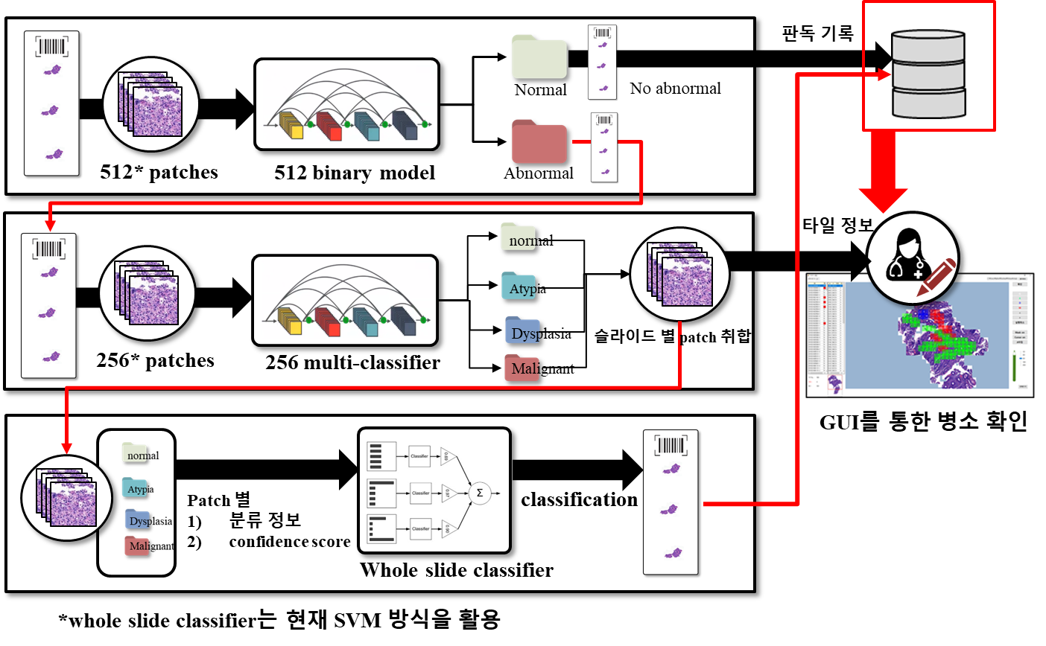
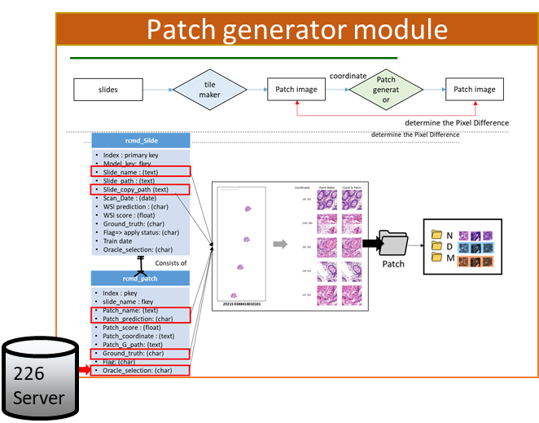
IL | AL 시스템 개발 - Patch generator module (PGM)
WSI (feature cube) system
WSI에 대한 confidence 값을 예측되고 DB에 저장됨
Patch에 대한 confidence 값은 현재 생성되고 저장되지 않음
WSI (feature cube) system
시스템에 대한 일부 코드 수정이 필요함
현재 패치 생성이 2중으로 될 가능성이 있음
Notes:
LC의 초반 상승 속도가 높음으로, 이정 구간 이후 부터 SN +overlap방법을 도입해 보려고 함.

Slide 8
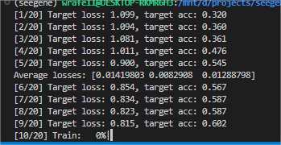
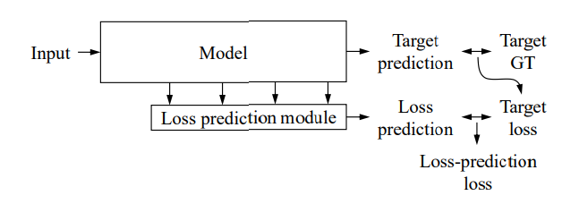
IL | AL 시스템 개발 - Patch 알고리즘
Issue 1. Loss 충돌 현상
Loss prediction 학습시
1)Loss prediction 모듈이 backbone에 영향을 주는 문제
모델이 Loss-prediction을 잘하기 위해서, 백본 모델의 성능을 저하시킴
해결 방안
(1) backbone 모델을 충분히 학습시키고 freeze 후 loss module을 학습
(2) Loss prediction 모듈의 동작에 뒤쪽 epoch에서 시작하도록 설정
효과 확인 (epoch 5부터 loss module 학습 시작)
Loss 충돌
Notes:
LC의 초반 상승 속도가 높음으로, 이정 구간 이후 부터 SN +overlap방법을 도입해 보려고 함.

Slide 9
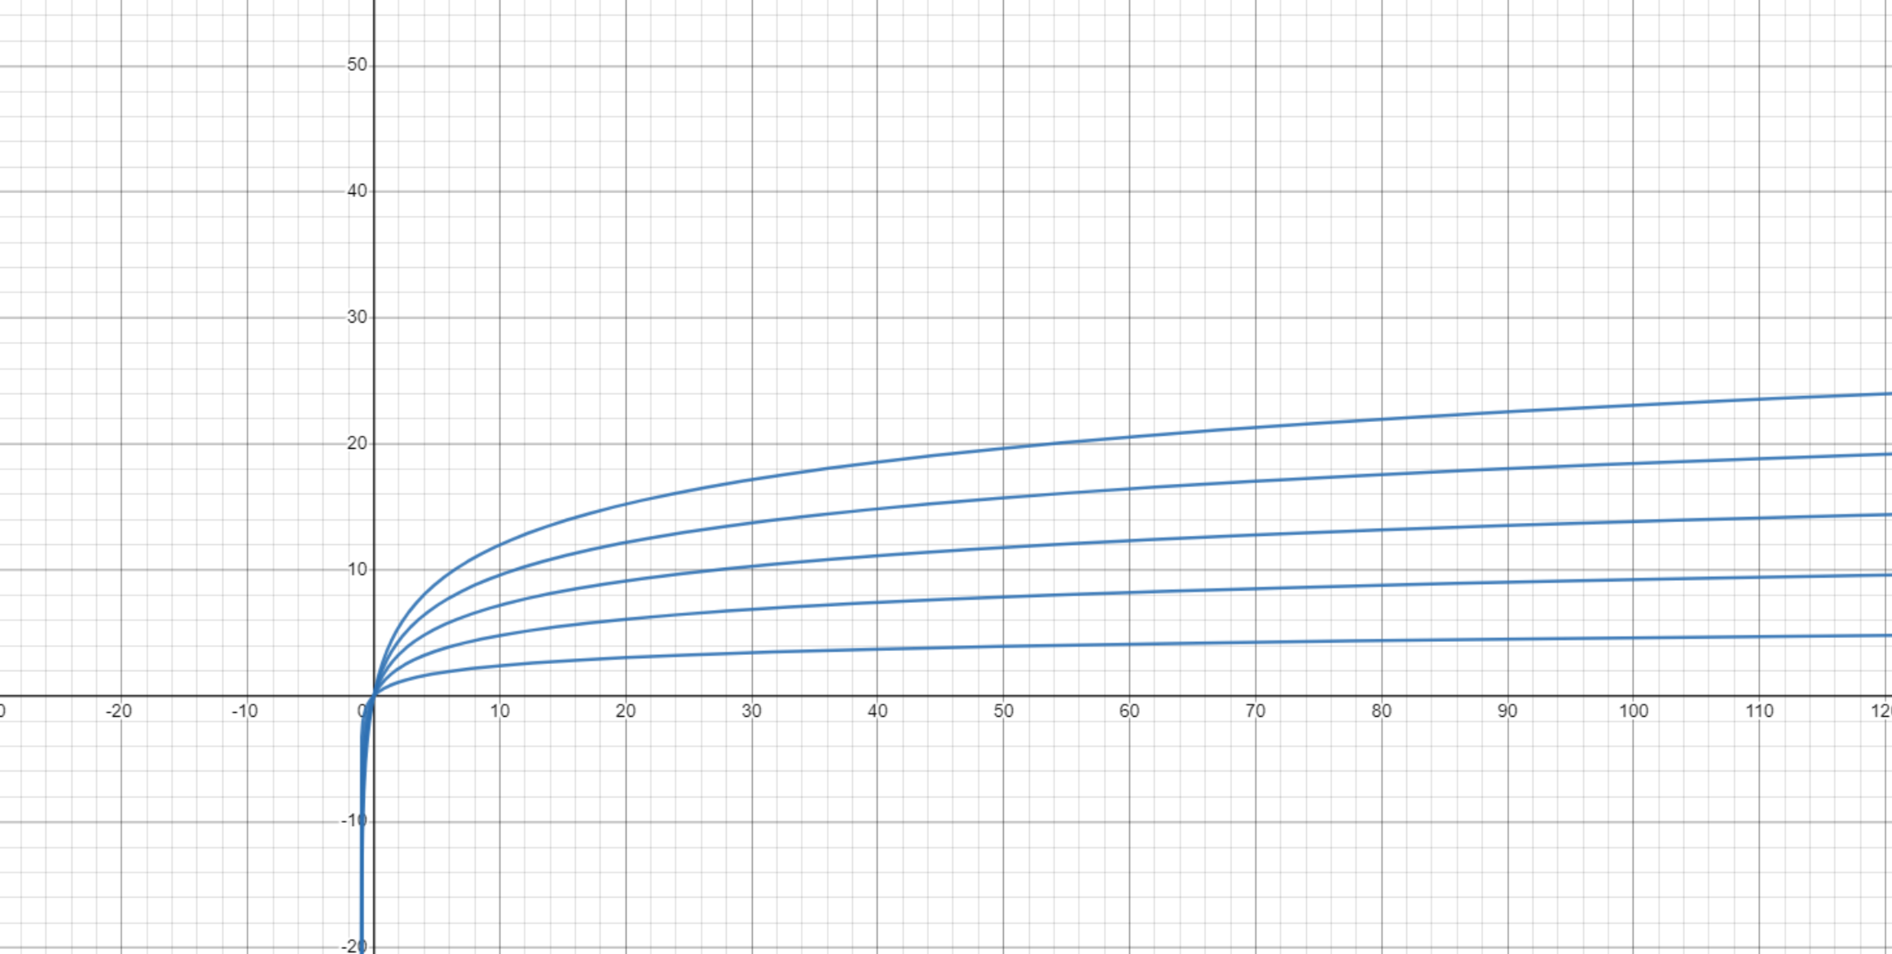
IL | AL 시스템 개발 - Patch 알고리즘
Issue 2. LossDiff의 ALL reject 현상
LossDiff 동작시 All reject 현상
정답 예측에 대한 avg loss를 수집함
Threshold 연산 알고리즘상 ‘(collected (loss)/# training data)’ 파트에서 avg loss가 극도로 작아지게 됨
(초기 모델은 정답수가 적다)
alpha 값 기존 ‘0.2 -> 0.3 -> 0.5’ 으로 상승 시켜보았으나, 특정 iteration에서 all reject 현상 나옴
현재 alpha 200, 400으로 테스트 중
Alpha 200 : all reject 현상은 없어짐. 후반 iteration에 reject 비율이 급격하게 상승
Alpha 400 : 테스트 중
*Stable
# of training data에 따라 exponential하게 증가 계획
Notes:
LC의 초반 상승 속도가 높음으로, 이정 구간 이후 부터 SN +overlap방법을 도입해 보려고 함.

Slide 10
IL | AL 시스템 개발 - Patch 알고리즘
 | Coreset | LC | MC Dropout | learning loss | HAAL
1k | 70.38 | 70.38 | 70.38 | 60.45
2k | 75.31 | 75.22 | 74.5 | 64.83
3k | 76.9 | 82.98 | 86.82 | 67.59
4k | 81.02 | 82.98 | 80.35 | 75.5
5k | 69.8 | 73.38 | 35.31 | 59.87
6k | 77.21 | 85.63 | 81.86 | 71.8
7k | 78.73 | 88.84 | 89.14 | 74.36
8k | 84.01 | 74.66 | 90.28 | 77.6
9k | 80.4 | 87.87 | 82.41 | 74.99
10k | 83.07 | 88.92 | 88.34 | 78.05
*Stable
Notes:
LC의 초반 상승 속도가 높음으로, 이정 구간 이후 부터 SN +overlap방법을 도입해 보려고 함.

Slide 11
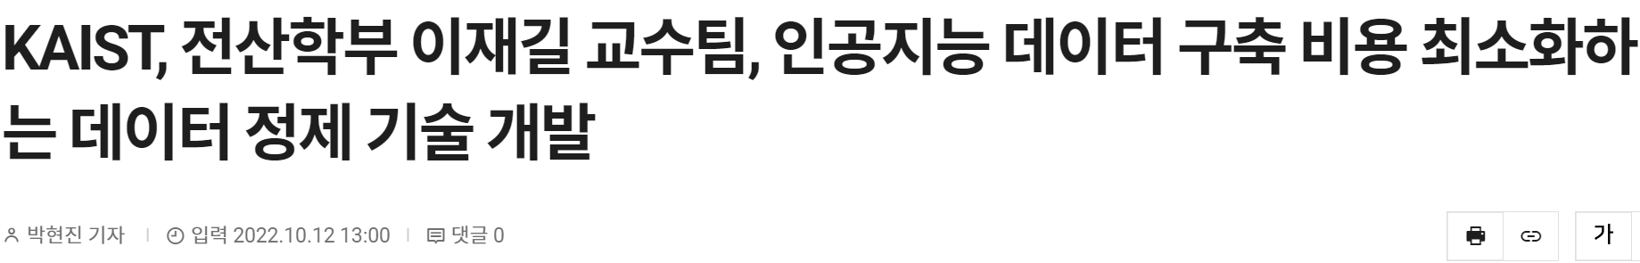
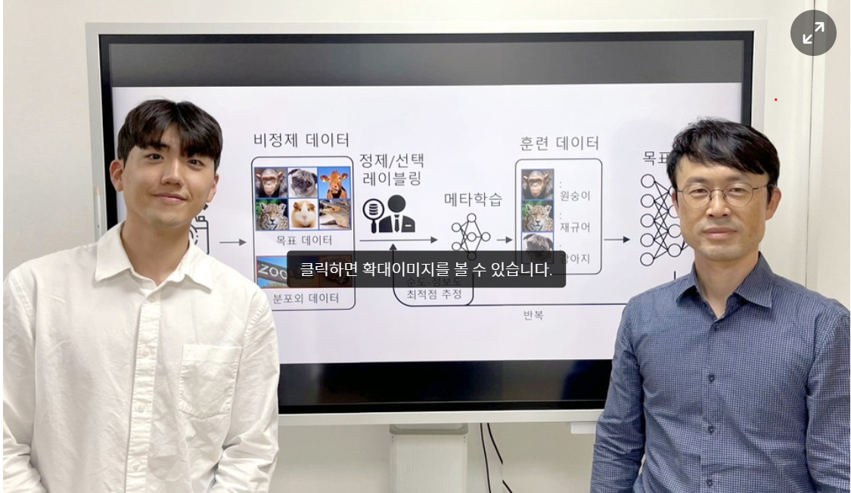
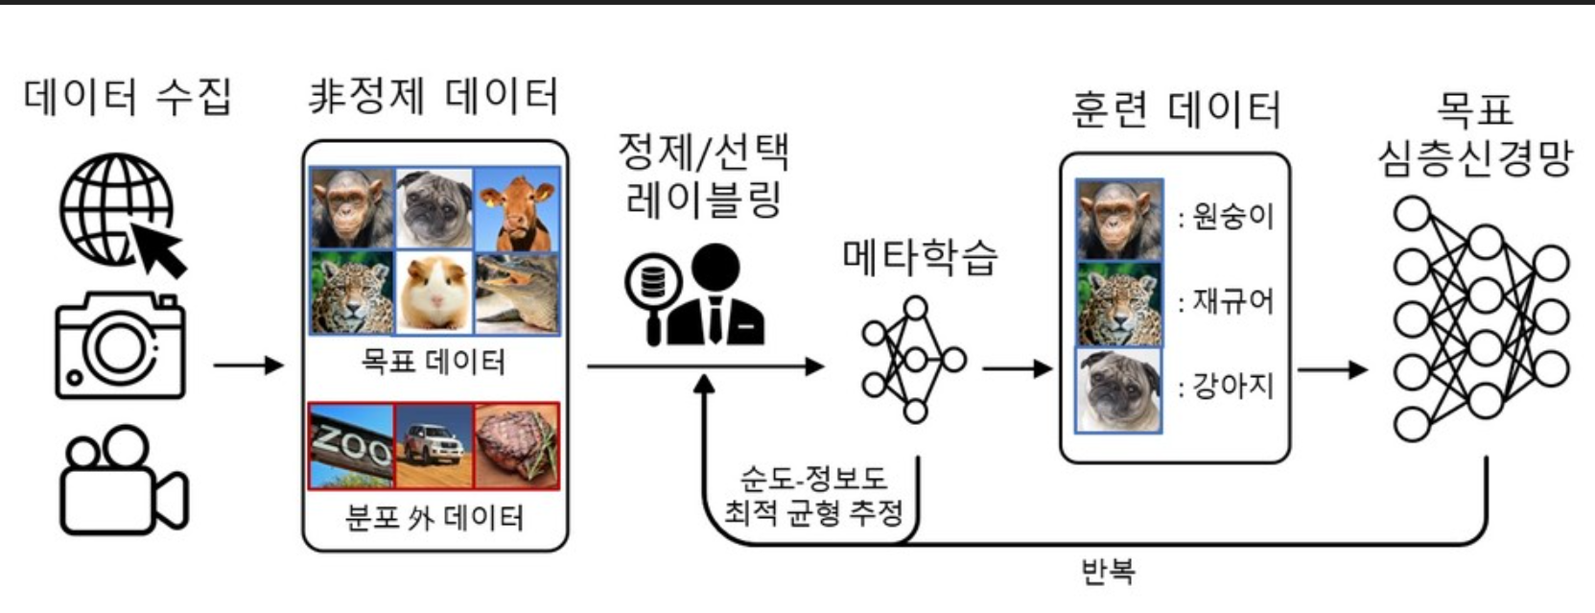
IL | AL 알고리즘
내부 회의용
데이터의 정제 및 선택을 동시에 고려하기 위해서 구체적으로 가장 분포 외 데이터가 아닐 것 같은 데이터 중에서 가장 심층 학습 성능 향상에 도움이 될 데이터를 선택한다. 즉, 주어진 훈련 데이터 구축 비용 내에서 최고의 효과를 내도록 데이터의 순도(purity) 지표와 정보도(informativeness) 지표의 최적 균형(trade-off)을 찾는다.
순도와 정보도는 일반적으로 서로 상충하므로 최적 균형을 찾는 것이 간단하지 않다. 이 교수팀은 이러한 최적 균형이 정제 전 데이터의 분포 외 데이터 비율과 현재 심층신경망 훈련 정도에 따라 달라진다는 점을 발견했다.
*훈련이 반복 될수록 모델이 똑똑해짐으로 threshold 변화가 필요함
*강제로 out of distribution 데이터를 투입하여 실험
신경정보처리시스템학회(NeurIPS 2022)'에서 Meta-Query-Net: Resolving Purity-Informativeness Dilemma in Open-set Active Learning 출처 : 인공지능신문(https://www.aitimes.kr)

